Slide 1
METÓDY DETEKCIE ANOMÁLIÍ V REÁLNYCH ÚDAJOCH
Vedúci práce: RNDr. Ľubomír Antoni, PhD.
Bc. Laura Vištanová

Slide 2
Motivácia – využitie detekcie anomálií
Medicína – EEG, ECG, MRI, krvný tlak, problémy so spaním, epilepsia, mozgová aktivita
Zmena klímy - skleníkový plyn
Rozpoznávanie reči
Analýza ľudskej činnosti – mobilné telefóny, inteligentné stavby
Odhalenie podvodníkov, podvodov (fraud detection)

Slide 3
Definícia anomálie
Anomália = ťažko vysvetliteľná odchýlka od normálneho stavu

Slide 4
Základný problém detekcie anomálií – z definície sú to objekty/pozorovania, ktoré sa objavujú iba zriedka, v malom počte. Práve preto je náročné naučiť sa ich odhaliť.

Slide 5
Generovanie umelých anomálií

Slide 6
Generovanie anomálií
Zastúpenie anomálií je vo väčšine dátových sád vo veľmi malom počte.
Ak by sme dokázali zvýšiť tento počet, model by sa možno lepšie naučil rozoznať anomálie od normálnych dát.

Slide 7
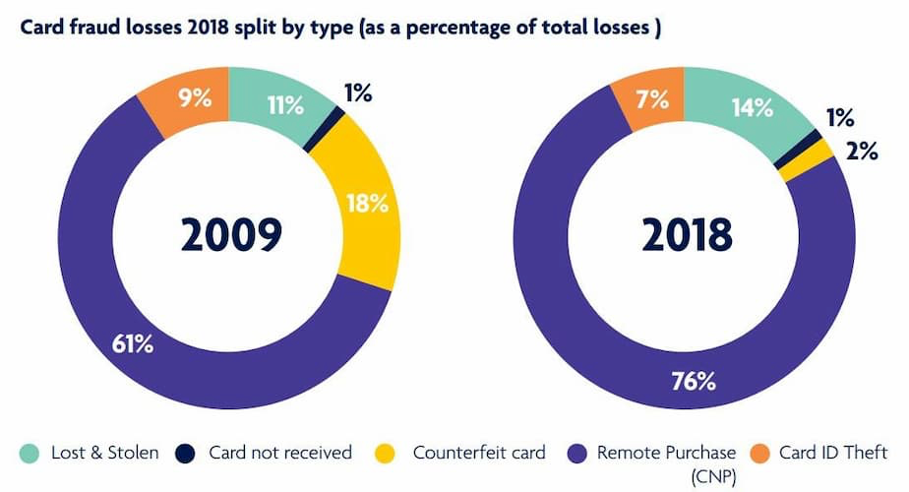
Odhaľovanie podvodníkov pri platbách
V roku 2020 boli globálne straty kvôli podvodníkom 32.29 miliárd dolárov, čo je viac ako trojnásobok straty z roku 2011 (9.84 miliárd).
V Európe bolo minulý rok až 79 % podvodov cez CNP– card-not-present platby.

Slide 8
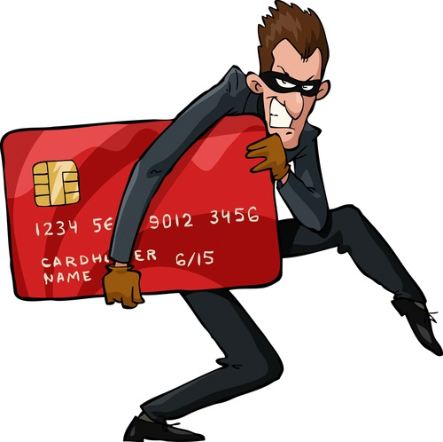
Ako sa bránia banky proti útočníkom
70 % sleduje hodnotu risk score v reálnom čase
67 % používa na overenie hlas, odtlačok prstu alebo rozoznávanie tváre
63 % používa metódy strojového učenia
33 % sleduje správanie užívateľov

Slide 9
Dátová sada
Dataset z kaggle súťaže: https://www.kaggle.com/c/ieee-fraud-detection
Dáta poskytla Vesta, ktorá je poskytovateľom platobných služieb a zaoberá sa odhaľovaním podvodníkov v online CNP transakciách

Slide 10
Dátová sada
K dispozícii máme dve dátové sady – transaction a identity v ktorých je spolu 393 + 41 atribútov
Výhody: reálne dáta, vysoký počet transakcií, pri každej máme hodnotu atribútu isFraud = 0/1
Nevýhody: kvôli citlivosti dát nepoznáme význam vysokého počtu atribútov

Slide 11
Víťazný model
Budeme pracovať s víťazným modelom tejto súťaže - https://www.kaggle.com/cdeotte/xgb-fraud-with-magic-0-9600
Víťazné riešenie doplníme o umelých podvodníkov a pozrieme sa, či sa nám podarí zlepšiť tento model

Slide 12
Možné prístupy ku generovaniu
GAN – Generative Adversarial Network
2 časti – generátor a diskriminátor
Generátor vytvára nové vzorky, snaží sa vytvoriť čo najvierohodnejšiu vzorku
Diskriminátor sa snaží odhaliť umelo vytvorené vzorky
Pôvodne sa používala na generovanie obrázkov, my aktuálne študujeme možnosti využitia v časových radoch (relatívne málo dostupnej literatúry, zatiaľ nepreskúmaná oblasť)

Slide 13
Čo nás čaká v blízkej budúcnosti
Lepšie spoznanie dát a víťazného modelu
Vyskúšanie víťazného modelu
Štúdium dostupnej literatúry o generovaní anomálií
Výber metód/y na generovanie anomálií
Generovanie anomálií do tréningovej množiny
Porovnanie výsledkov pred a po generovaní anomálií
(Porovnanie metód generovania ak sa zvolia viaceré)

Slide 14
Zdroje
Štatistiky: https://www.merchantsavvy.co.uk/payment-fraud-statistics/
GAN siete: https://umelainteligencia.sk/gan-siete-zblizka/
Dátová sada: https://www.kaggle.com/c/ieee-fraud-detection
Víťazný model: https://www.kaggle.com/cdeotte/xgb-fraud-with-magic-0-9600
Generovanie anomálií: https://arxiv.org/pdf/1801.03164.pdf, https://research.fb.com/wp-content/uploads/2018/11/AnoGen-Deep-Anomaly-Generator.pdf, https://arxiv.org/pdf/2006.03646.pdf

Slide 15
Zdroje – obrázky
Strana 2: https://traderdefenseadvisory.com/financial-protection/credit-card-fraud/
Strana 3: https://thedatascientist.com/anomaly-detection-why-you-need-it/
Strana 7: https://www.merchantsavvy.co.uk/payment-fraud-statistics/
Strana 8: https://www.smartrvworld.com/rving-identity-safety/cartoon-thief/
Strana 9: https://en.wikipedia.org/wiki/Kaggle a https://trustvesta.com/partners/

Slide 16
Ďakujem za pozornosť!

